Slide 1

Cad is ainm duit?

Slide 2

Cen aois tú?

Slide 3

Tá gruaige ________ agam.

Slide 4
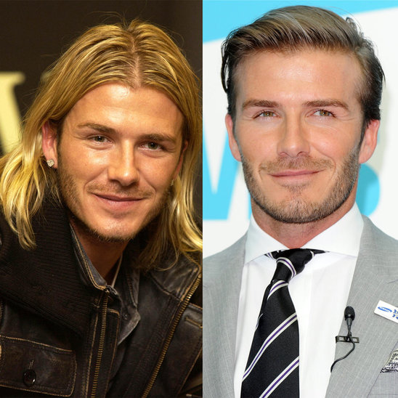
Tá gruaige ____ agam.

Slide 5
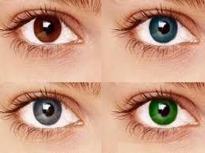
Tá suile _____ agam.

